Slide 1
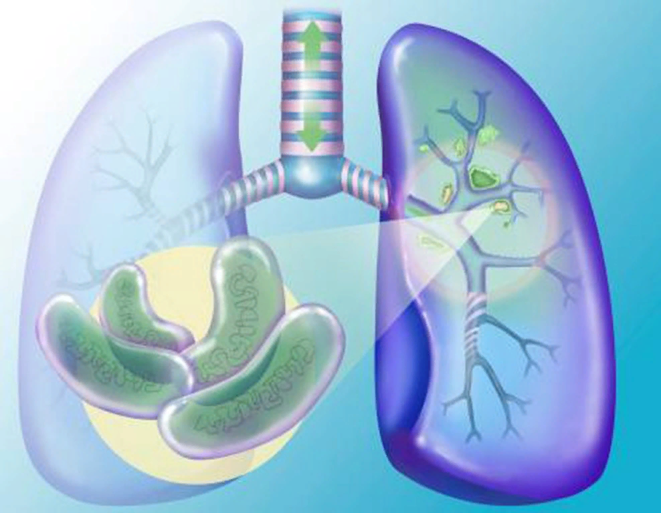
Противотуберкулёзные средства. Классификация, характеристика синтетических противотуберкулёзные средств.
Федеральное государственное бюджетное образовательное учреждение высшего образования «Красноярский государственный медицинский университет имени профессора В.Ф. Войно-Ясенецкого»
Министерства здравоохранения Российской Федерации
Кафедра фармакологии и фармацевтического консультирования с курсом ПО
Выполнила: студентка 306 леч
Назарова Кристина Евгеньевна
Проверила: доцент Окладникова Евгения Владимировна
Красноярск, 2020

Slide 2
План
Устойчивость M. tuberculosis и связанные с ней особенности химиотерапии
Классификация противотуберкулёзных лекарственных средств
Характеристика отдельных препаратов
Таблица «Сравнительная характеристика синтетических противотуберкулёзных препаратов».

Slide 3
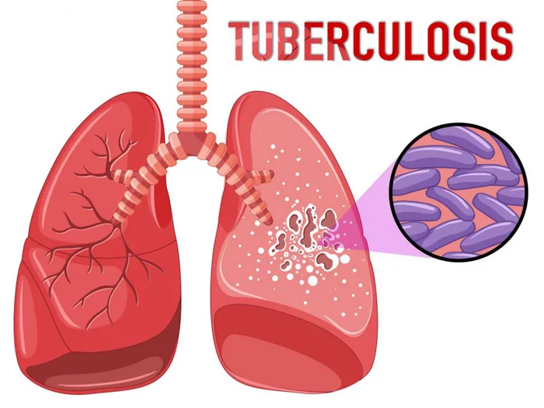
Туберкулез - тяжелая хроническая инфекция, вызываемая Mycobacterium tuberculosis (палочка Коха).
В зависимости от локализации возбудителя выделяют:
1) туберкулез органов дыхания;
2) внелегочный туберкулез: кожи, костей и суставов, мочеполовой системы, ЦНС, органов брюшной полости и др.
http://www.studmedlib.ru/ru/book/ISBN9785970431689.html?SSr=4601343bed10452986c6574

Slide 4
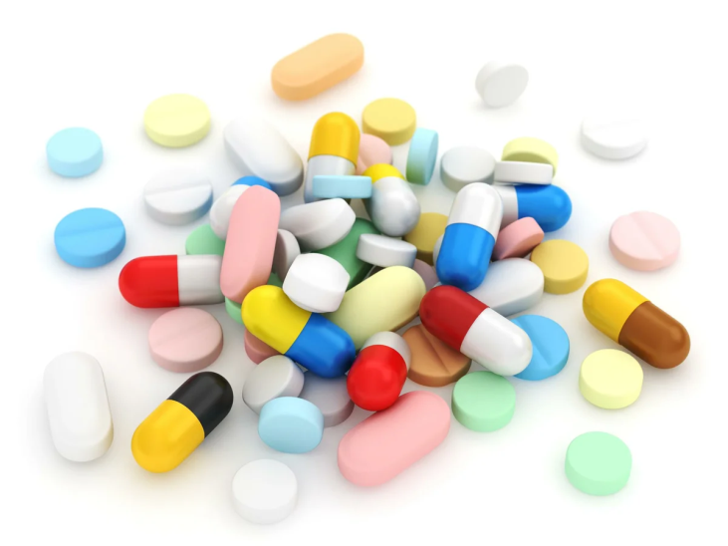
Лечение туберкулёза
Химиотерапия является основным компонентом лечения туберкулеза вне зависимости от локализации инфекционного процесса и заключается в длительном применении комбинации лекарственных препаратов, подавляющих размножение МБТ (бактериостатический эффект) или уничтожающих их в организме пациента (бактерицидный эффект).
Клинические рекомендации МЗ РФ по лечению туберкулёза у взрослых, 2020 г.

Slide 5
Устойчивость Mycobacterium tuberculosis
Возбудитель туберкулеза первично устойчив ко многим антибиотикам.
Это обусловлено:
1. Медленным ростом микобактерии, что делает неэффективными антибиотики, действующие на растущие клетки;
2. Обменные процессы в клетке могут замедляться, снижая эффективность антибактериальных средств;
3. Клеточная оболочка микобактерии богата липидами, что снижает возможность проникновения лекарственных веществ внутрь возбудителя.
4. Микобактерия - внутриклеточный паразит.
http://www.studmedlib.ru/ru/book/ISBN9785970431689.html?SSr=4601343bed10452986c6574

Slide 6
Основные особенности терапии туберкулеза
Комбинация нескольких противотуберкулезных и антибактериальных лекарственных препаратов с целью преодоления резистентности.
Длительный курс лечения от 6 месяцев до 1 года и более с целью получения стойкого лечебного эффекта и предупреждения возможных рецидивов.
Проведение лечения в 2 фазы:
фаза интенсивной терапии - ликвидация клинических проявлений заболевания, максимальное воздействие на популяцию МБТ с целью прекращения бактериовыделения и предотвращения развития лекарственной устойчивости, уменьшение инфильтративных и деструктивных изменений в органах;
Клинические рекомендации МЗ РФ по лечению туберкулёза у взрослых, 2020 г.

Slide 7
Основные особенности терапии туберкулеза
2. фаза продолжения лечения - подавление сохраняющейся микобактериальной популяции, обеспечивает дальнейшее уменьшение воспалительных изменений и инволюцию туберкулезного процесса, а также восстановление функциональных возможностей организма.
На основании индивидуальных результатов определения лекарственной устойчивости возбудителя больному назначается один из 5 режимов химиотерапии (стандартный или индивидуальный). Также учитывают эпидемическую опасность, историю заболевания, распространенность и тяжесть течения процесса, переносимость препаратов.
Клинические рекомендации МЗ РФ по лечению туберкулёза у взрослых, 2020 г.

Slide 8
Классификация противотуберкулёзных средств
1. По происхождению:
Противотуберкулезные средства - антибиотики:
аминогликозиды: стрептомицина сульфат; канамицин; амикацин;
антибиотики разных химических групп: рифампицин; виомицин (флоримицина сульфат); циклосерин; капреомицин, фторхинолоны и др.
http://www.studmedlib.ru/ru/book/ISBN9785970431689.html?SSr=4601343bed10452986c6574

Slide 9
Синтетические противотуберкулезные средства:
производные гидразида изоникотиновой кислоты: изониазид; фтивазид;
производные парааминосалициловой кислоты: ПАСК (натрия парааминосалицилат); бепаск;
производные тиоамида изоникотиновой кислоты: этионамид; протионамид;
производные разных химических групп: этамбутол; пиразинамид; тиоацетазон; бедаквилин; тиоуреидоиминометилпиридиния перхлорат.
http://www.studmedlib.ru/ru/book/ISBN9785970431689.html?SSr=4601343bed10452986c6574

Slide 10
Основное отличие синтетических противотуберкулезных средств от антибиотиков заключается в спектре действия:
синтетические средства активны только в отношении микобактерий, а антибиотики обладают широким спектром антимикробного действия
http://www.studmedlib.ru/ru/book/ISBN9785970431689.html?SSr=4601343bed10452986c6574

Slide 11
Классификация противотуберкулёзных средств
2. Международного союза борьбы с туберкулезом:
I группа - наиболее эффективные препараты: изониазид и рифампицин;
II группа - препараты средней эффективности: этамбутол, стрептомицин, этионамид, пиразинамид, канамицин, циклосерин, флоримицин;
III группа - препараты с умеренной эффективностью: ПАСК, тиоацетазон.
http://www.studmedlib.ru/ru/book/ISBN9785970434123.html?SSr=1301343bed10108fcc83574

Slide 12
Классификация противотуберкулёзных средств
3. По эффективности и токсичности:
Препараты 1-го ряда (основные): изониазид, рифампицин (рифабутин, рифапентин), этамбутол, пиразинамид, стрептомицин.
Препараты 2-го ряда (резервные): бедаквилин, линезолид, левофлоксацин, моксифлоксацин, спарфлоксацин, канамицин, амикацин, кларитромицин, капреомицин, имипенем + [циластатин], меропенем, циклосерин, теризидон, амоксициллина клавуналат, протионамид, этионамид, ПАСК, тиоуреидоиминометилпиридиния перхлорат (перхлозон).
Клинические рекомендации МЗ РФ по лечению туберкулёза у взрослых, 2020 г.

Slide 13
Основные противотуберкулезные средства более активны, однако при их применении к ним довольно быстро развивается устойчивость возбудителя туберкулеза.
Резервные препараты II ряда менее активны по влиянию на микобактерии туберкулеза, более токсичны и чаще вызывают побочные эффекты.
Их основная особенность - действуют на микобактерии, выработавшие устойчивость к препаратам I ряда.
Суточная доза противотуберкулёзных препаратов основного ряда вводится в один приём, что создает высокий пик концентрации препаратов в сыворотке крови.
Дозы препаратов резервного ряда делятся на 2-3 приема.
http://www.studmedlib.ru/ru/doc/ISBN9785970431689-0040.html?SSr=1301343bed10108fcc83574
https://elibrary.ru/item.asp?id=23732358

Slide 14
Наиболее высокой активностью в отношении микобактерий туберкулеза обладает изониазид и рифампицин, поэтому стратегия современной химиотерапии пациентов с впервые выявленным туберкулезом строится на использовании сочетания именно этих препаратов. Комбинирование изониазида и рифампицина с другими ПТП 1 ряда позволяет достичь излечения большинства пациентов.
https://elibrary.ru/item.asp?id=23732358

Slide 15
Препараты гидразина изоникотиновой кислоты (ГИНК)
Применяются в клинической практике с 1952 года.
Представители: изониазид, фтивазид, метазид, опиниазид.
Изониазид
Фармакотерапевтическая группа:
Синтетическое противотуберкулёзное средство
Фармакокинетика:
Пути введения: внутрь, внутримышечно, внутривенно, в каверну, ингаляционно, эндотрахеально.
1. https://elibrary.ru/item.asp?id=23732358
2.http://grls.rosminzdrav.ru/GRLS.aspx?RegNumber=&MnnR=%u0418%u0437%u043e%u043d%u0438%u0430%u0437%u0438%u0434&lf=&TradeNmR=&OwnerName=&MnfOrg=&MnfOrgCountry=&isfs=0&isND=0&order=RegDate&orderType=desc&RegType=1&pageSize=10&pageNum=1

Slide 16
Изониазид
Фармакокинетика
При приёме внутрь быстро и полно абсорбируется. Пища снижает абсорбцию и биодоступность.
Время достижения максимальной концентрации в крови – 1-2 ч.
Связь с белками крови незначительная (~10%).
Хорошо распределяется по всему организму, проникая во все ткани и жидкости, включая цереброспинальную, плевральную асцетическую.
Высокие концентрации создаются в легочной ткани, почках, печени, мышцах, слюне и мокроте. http://grls.rosminzdrav.ru/Grls_View_v2.aspx?routingGuid=019337ee-bfad-48fe-b9a7-02c7ac9e109c&t

Slide 17
Изониазид
Фармакокинетика
В микобактериях его концентрация в 50 раз выше, чем в окружающей среде.
Проникает через плацентарный барьер и в грудное молоко.
Подвергается метаболизму в печени путем ацетилирования (N-ацетилтрансферазой) с образованием неактивных метаболитов. Скорость инактивации генетически детерминирована и зависит от активности N-ацетилтрансферазы.
У «быстрых ацетиляторов» период полувыведения ~ 1 час, у «медленных» ~ 3 часа. При печеночной недостаточности также удлиняется.
http://grls.rosminzdrav.ru/Grls_View_v2.aspx?routingGuid=019337ee-bfad-48fe-b9a7-02c7ac9e109c&t

Slide 18
Изониазид
Фармакокинетика:
Эти особенности следует учитывать при дозировании изониазида, так как от этого зависит не только поддержание бактериостатических концентраций вещества, но и развитие побочных эффектов.
Моноацетилгидразин (продукт инактивации) оказывает гепатотоксическое действие из-за образования активного метаболита при взаимодействии с системой цитохрома P-450.
Выводится в основном почками: в течение 24 часов выводится 75-95% препарата, в основном в форме неактивных метаболитов. Незначительная часть выводится кишечником.
http://www.studmedlib.ru/ru/book/ISBN9785970434123.html?SSr=1301343bed10108fcc83574
http://grls.rosminzdrav.ru/Grls_View_v2.aspx?routingGuid=019337ee-bfad-48fe-b9a7-02c7ac9e109c&t

Slide 19
Изониазид
Механизм действия:
Является пролекарством. Микобактериальная каталаза – пероксидаза метаболизирует изониазид до активного метаболита, который ковалентно связывается с переносчиком миколевых кислот и нарушает превращение дельта – 2 ненасыщенных жирных кислот в миколевую кислоту (жирная кислота с разветвленной цепью, которая, соединяясь с арабиногалактаном, участвует в образовании компонентов клеточной стенки микобактерии).
Ингибирует микобактериальную каталазу – пероксидазу, что снижает защиту микроорганизма против активных форм кислорода и пероксида водорода.
http://grls.rosminzdrav.ru/Grls_View_v2.aspx?routingGuid=019337ee-bfad-48fe-b9a7-02c7ac9e109c&t

Slide 21
Изониазид
Эффекты
Оказывает бактерицидное действие на микобактерии в стадии размножения и бактериостатическое – в стадии покоя.
Действует на вне- и внутриклеточно расположенные бактерии.
Устойчивость микобактерий туберкулеза к изониазиду развивается значительно медленнее, чем к стрептомицину и рифампицину; но при монотерапии устойчивость развивается быстро.
Активен в отношении небольшого количесвта штаммов Mycobacterium kansasii.
http://grls.rosminzdrav.ru/Grls_View_v2.aspx?routingGuid=019337ee-bfad-48fe-b9a7-02c7ac9e109c&t

Slide 22
Изониазид
Показания
Лечение и профилактика всех форм туберкулеза, вызванных чувствительной к изониазиду M. tuberculosis в составе комбинированной терапии (препарат 1 ряда).
http://grls.rosminzdrav.ru/Grls_View_v2.aspx?routingGuid=019337ee-bfad-48fe-b9a7-02c7ac9e109c&t

Slide 23
Изониазид
Побочные эффекты
Гепатотоксичность – временное бессимптомное повышение активности трансаминаз, редко – гепатит. При сочетании с рифампицином или этанолом риск увеличивается.
Нейротоксичность (обусловлена угнетением образования пиридоксальфосфата)– невриты (чаще зрительного нерва), раздражительность, бессоница, головная боль, головокружение . Редко – периферическая полинейропатия, парестезии, поражение зрительного нерва, энцефалопатия, нарушение памяти, психоз, депрессия, чувство страха, летаргия. Особенно характерно для «медленных ацетиляторов».
Меры профилактики: назначение пиридоксина (10 мг/сут), офтальмологический контроль.

Slide 24
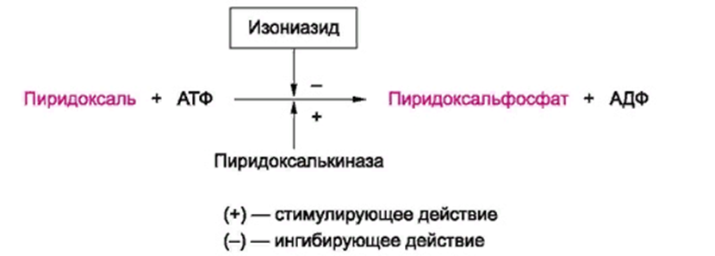
ЖКТ – диарея, запор, регургитация, вздутие живота, рвота, панкреатит, сухость во рту.
Реакции гиперчувствительности – экзантема, эксфолиативный дерматит, фотосенсибилизация, лихорадка, артралгия, миалгия, СКВ.
Гематотоксичность – угнетение костного мозга, сидеробластная пиридоксиндефицитная анемия, иногда тромбоцитопения, агранулоцитоз, апластическая анемия.
Эндокринная система – «кушингоид», гиперфункция передней доли гипофиза (гинекомастия у мужчин, дисменорея у женщин).

Slide 25
Изониазид
Нарушения обмена веществ – гипергликемия, метаболический ацидоз, пеллагра.
Аллергические реакции – сыпь, лихорадка.
Мышечная система – часто тремор; ревматический синдром.
Мочевыделительная система – гломерулонефрит обратимый, дизурия.
Сердечно-сосудистая система – аритмия, артериальная гипертензия, усиление ишемии миокарда у людей пожилого возраста.
Дыхательная система - ОРДС, интерстициальные заболевания легких.
Местно – флебит при в/в введении.
Побочные эффекты взяты с:
http://grls.rosminzdrav.ru/Grls_View_v2.aspx?routingGuid=019337ee-bfad-48fe-b9a7-02c7ac9e109c&t

Slide 26
Изониазид
Противопоказания
Гиперчувствительность.
Эпилепсия.
Склонность к судорожным припадкам, тяжелые психозы.
Лекарственный гепатит или другие тяжелые побочные эффекты при применении изониазида в анамнезе.
Заболевания печени в стадии обострения.
Печеночная недостаточность тяжелой степени.
Хроническая почечная недостаточность.
ИБС, гипертония.
Бронхиальная астма.
http://grls.rosminzdrav.ru/Grls_View_v2.aspx?routingGuid=019337ee-bfad-48fe-b9a7-02c7ac9e109c&t
http://www.studmedlib.ru/ru/book/ISBN9785970431689.html?SSr=1301343bed10108fcc83574

Slide 27
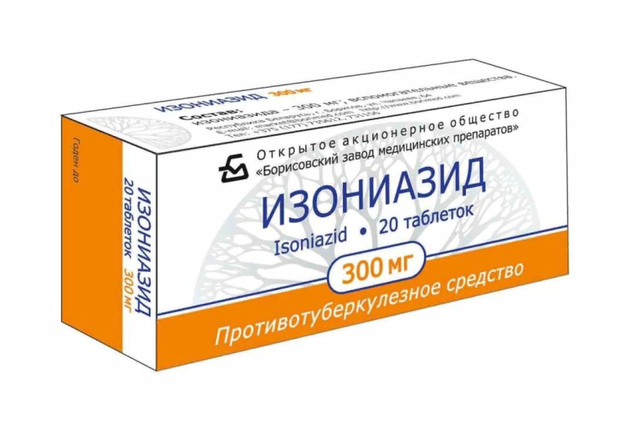
Изониазид
Формы выпуска
Раствор для инъекций 10% - 5 ml
Таблетки 0,1; 0,15; 0,2; 0,3.
Рецепт:
Rp.: Tabl. Isoniazidi 0,3 N.10
D.S. Внутрь по 1 таблетке 2 раза в день, натощак, запивая большим количеством воды, в течение 2 месяцев.
http://grls.rosminzdrav.ru/Grls_View_v2.aspx?routingGuid=48a0e1a5-dc81-4780-ad16-5d523219f385&t

Slide 28
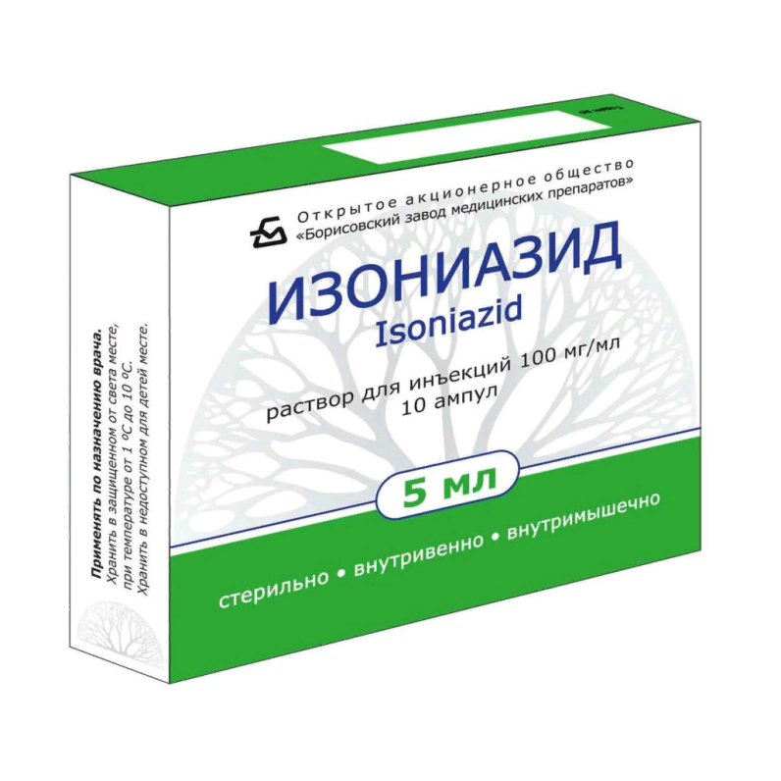
Рецепт:
Rp.: Sol. Isoniazidi 10%-5 ml D.t.d. N.10 in amp. S. Внутримышечно 5 мл (на 70 кг массы) изониазида 1 раз в сутки в течение 2 месяцев.
Другие производные гидразида изоникотиновой кислоты по основным параметрам сходны с изониазидом, но имеют меньшую клиническую эффективность и менее изучены. Применяют их редко, обычно при непереносимости изониазида.
http://www.studmedlib.ru/ru/book/ISBN9785970434123.html?SSr=1301343bed10108fcc83574
http://grls.rosminzdrav.ru/Grls_View_v2.aspx?routingGuid=019337ee-bfad-48fe-b9a7-02c7ac9e109c&t

Slide 29
Этамбутол
Фармакотерапевтическая группа
Синтетическое противотуберкулезное средство, производное этилендиимина.
Фармакокинетика
Пути введения: внутрь.
Абсорбция высокая, биодоступность 75-80 %.
Хорошо проникает в ткани и органы, а также в биологические жидкости, за исключением асцитической и плевральной (в СМЖ – при менингите).
Наибольшие концентрации создаются в почках, легких, слюне, моче.
Проникает через плаценту, в грудное молоко.
http://grls.rosminzdrav.ru/Grls_View_v2.aspx?routingGuid=2b803366-512d-40e3-a25c-101f0386d181&t

Slide 30
Этамбутол
Фармакокинетика
Частично метаболизируется в печени до неактивных метаболитов.
Выводится преимущественно почками, а также кишечником.
Период полувыведения 3-4 ч, при почечной недостаточности удлиняется.
Механизм действия
Подавляет синтез РНК.
Ингибирует бактериальную арабинозилтрансферазу, участвующую в синтезе арабиногликана - важного компонента клеточной стенки микобактерии.
http://grls.rosminzdrav.ru/Grls_View_v2.aspx?routingGuid=2b803366-512d-40e3-a25c-101f0386d181&t
http://www.studmedlib.ru/ru/book/ISBN9785970431689.html?SSr=1301343bed10108fcc83574

Slide 31
Этамбутол
Эффекты
Бактериостатическое действие на типичные и атипичные возбудители.
Воздействует на внутриклеточные и внеклеточные виды бактерий.
На другие микроорганизмы не влияет.
Устойчивость микобактерий к этамбутолу развивается относительно медленно.
В связи с особенностями механизма действия он сохраняет активность при возникновении устойчивости к стрептомицину и изониазиду.
http://grls.rosminzdrav.ru/Grls_View_v2.aspx?routingGuid=2b803366-512d-40e3-a25c-101f0386d181&t
http://www.studmedlib.ru/ru/book/ISBN9785970434123.html?SSr=1301343bed10108fcc83574

Slide 32
Этамбутол
Показания
Все формы туберкулеза в составе комбинированной терапии (изониазид + рифампицин + этамбутол). Препарат 1 ряда.
Побочные эффекты
Нарушения зрения (в том числе расстройство цветового восприятия, особенно способность различать зеленый и красный цвета). Если возникает неврит глазного нерва, это осложнение принимает тяжелое течение. Нарушения зрения возникают обычно через 2-6 мес. после начала лечения этамбутолом и зависят от дозы вещества. При своевременной отмене препарата зрение постепенно восстанавливается.
http://www.studmedlib.ru/ru/book/ISBN9785970434123.html?SSr=1301343bed10108fcc83574

Slide 33
Этамбутол
Побочные эффекты
В связи с возможностью развития такого побочного эффекта лечение этамбутолом проводят под систематическим контролем функции зрения.
Аллергические реакции вызывает редко.
Снижение аппетита, тошнота, рвота, диарея, металлический привкус во рту, нарушение функции печени.
Слабость, головная боль, головокружение, депрессия, судороги, периферический неврит, дезориентация.
http://www.studmedlib.ru/ru/book/ISBN9785970434123.html?SSr=1301343bed10108fcc83574
http://grls.rosminzdrav.ru/Grls_View_v2.aspx?routingGuid=2b803366-512d-40e3-a25c-101f0386d181&t

Slide 34
Этамбутол
Противопоказания
Гиперчувствительность
Неврит зрительного нерва
Катаракта
Диабетическая ретнопатия
Воспалительные заболевания глаз
Подагра
Беременность, период грудного вскармливания
Дети до 13 лет
Осторожно при ХПН
http://grls.rosminzdrav.ru/Grls_View_v2.aspx?routingGuid=2b803366-512d-40e3-a25c-101f0386d181&t

Slide 35
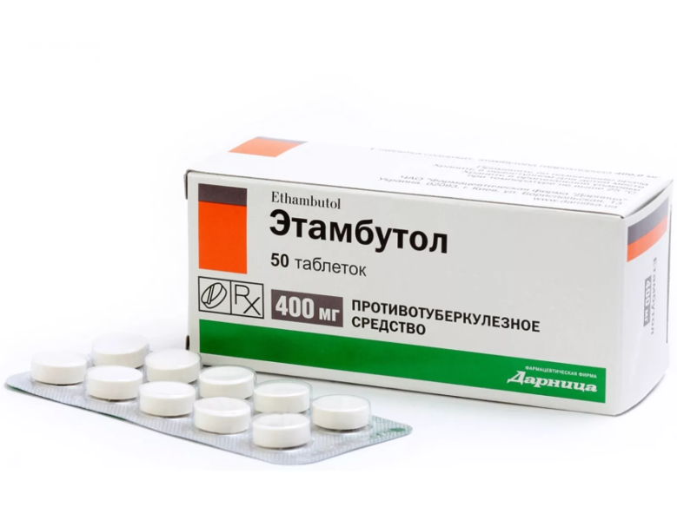
Этамбутол
Форма выпуска
Таблетки 0,1; 0,2; 0,4; 0,6; 0,8; 1,0.
Rp.: Tabl. Ethambutoli 1,0 N.100
D.S. Внутрь по 1 таблетке (на 70 кг массы) 1 раз в сутки.
Оптимальным временем приёма этамбутола считают 17 часов 30 минут. До еды (что обеспечивает повышение его концентрации в крови в 1,5 раза в сравнении с приемом после еды).
Рекомендуется первые 2 месяца использовать дозу 25 мг/кг, а затем – 15 мг/кг ежедневно или 40 мг/кг 3 раза в неделю.
1. https://elibrary.ru/item.asp?id=23732358
2. http://grls.rosminzdrav.ru/Grls_View_v2.aspx?routingGuid=0d045d94-5131-451b-8679-c236e6a7d64f&t

Slide 36
Пиразинамид
Фармакотерапевтическая группа
Синтетическое противотуберкулезное средство, производное этилендиимина.
Фармакокинетика
Путь введения: внутрь.
Хорошо всасывается.
Проникает в ткани и жидкие среды организма, в т.ч. в печень, легкие, почки, ликвор.
Метаболизируется в печени с образованием активного метаболита – пиразиновой кислоты, которая в дальнейшем инактивируется.
Выводится почками.
Период полувыведения 9-10 ч.
http://grls.rosminzdrav.ru/Grls_View_v2.aspx?routingGuid=2acbf7fb-37e5-491a-9a85-d941ce7d5b48&t

Slide 37
Пиразинамид
Механизм действия
Пиразинамид превращается в активную форму - пиразиноевую кислоту - бактериальным ферментом пиразинамидазой. Пиразиноевая кислота нарушает целостность и траспортные функции клеточной стенки микобактерии.
Эффекты
Оказывает туберкулостатическое действие. В больших дозах может оказывать бактерицидное действие.
Действует на внутриклеточные M.tuberculosis.
На персистирующие формы наибольший эффект оказывает в кислой среде казеозных масс и очагах острого воспаления.
http://www.studmedlib.ru/ru/book/ISBN9785970431689.html?SSr=1301343bed10108fcc83574
http://grls.rosminzdrav.ru/Grls_View_v2.aspx?routingGuid=2acbf7fb-37e5-491a-9a85-d941ce7d5b48&t

Slide 38
Пиразинамид
Эффекты
На другие микроорганизмы препарат не влияет.
Устойчивость при монотерапии к пиразинамиду возникает быстро.
По туберкулостатической активности превосходит ПАСК, но уступает изониазиду, рифампицину и стрептомицину.
Показания
Все формы туберкулеза в составе комбинированной терапии. При хронических деструктивных формах рекомендуется сочетать с рифампицином (выраженный эффект) и этамбутолом (лучшая переносимость). Является препаратом 1 ряда.
Особенно часто назначают при казеозном лимфадените, туберкуломе, казеозно-пневмонических процессах.
http://grls.rosminzdrav.ru/Grls_View_v2.aspx?routingGuid=2acbf7fb-37e5-491a-9a85-d941ce7d5b48&t

Slide 39
Пиразинамид
Побочные эффекты
Гепатотоксичность (особенно при комбинации с рифампицином) – отсутствие аппетита, болезненность в правом подреберье, гепатомегалия, желтуха, гепатоз (необходим систематический контроль за функцией печени).
Часто возникают диспепсические явления.
Задержка в организме мочевой кислоты, что проявляется артралгией и миалгией, приводит к обострению приступов подагры.
Могут возникать аллергические реакции (лихорадка, дерматиты, эозинофилия и др.)
http://www.studmedlib.ru/ru/book/ISBN9785970434123.html?SSr=1301343bed10108fcc83574

Slide 40
Пиразинамид
Противопоказания
Гиперчувстительность
Заболевания печени
Подагра, гиперурикемия
Порфирия
Беременность, период грудного вскармливания
Дети до 3 лет
Осторожно при СД
http://grls.rosminzdrav.ru/Grls_View_v2.aspx?routingGuid=2acbf7fb-37e5-491a-9a85-d941ce7d5b48&t

Slide 41
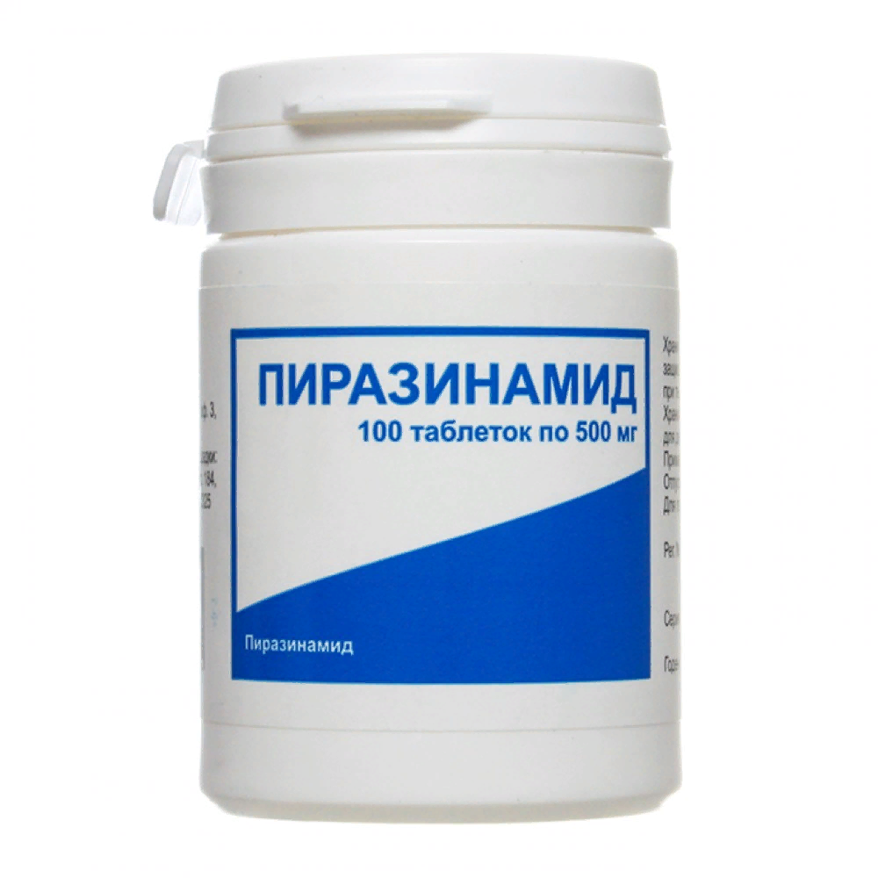
Пиразинамид
Формы выпуска
Таблетки 0,25; 0,5.
Rp.: Tabl. Pyrazinamidi 0,5 N.10 D.S. Внутрь, по 4 таблетки 1 раз в сутки (на 70 кг), предпочтительнее во время завтра, запивая небольшим количеством воды.

Slide 42
Этионамид
Фармакотерапевтическая группа
Синтетическое противотуберкулезное средство, производное изоникотиновой кислоты, близкое по структуре к изониазиду.
Фармакокинетика
Путь введения: внутрь, ректально.
Абсорбция высокая. Способен также проникать в инкапсулированные образования и полости.
Быстро инактивируется в печени и выводится преимущественно кишечником, а также почками.
Механизм действия
Нарушение синтеза миколевых кислот.
Усиление фагоцитоза в очаге туберкулезного воспаления
http://www.studmedlib.ru/ru/book/ISBN9785970431689.html?SSr=1301343bed10108fcc83574

Slide 43
Этионамид
Эффекты
Бактериостатический.
Угнетает рост и размножение микобактерий туберкулёза и возбудителя проказы при внутриклеточном и внеклеточном расположении (в т.ч. рефрактерные и атипичные формы).
Способствует рассасыванию очага туберкулезного воспаления.
В процессе лечения бактериостатическая активность снижается.
Привыкание к нему микобактерий туберкулеза возникает быстро, поэтому его всегда применяют в сочетании с другими препаратами.
http://www.studmedlib.ru/ru/book/ISBN9785970434123.html?SSr=1301343bed10108fcc83574
http://grls.rosminzdrav.ru/Grls_View_v2.aspx?routingGuid=d35dda07-e155-4e94-8b1c-6c26538d83fc&t

Slide 44
Этионамид
Показания
Лечение всех форм туберкулёза, в т.ч. при резистентности возбудителя к другим препаратам (1 ряда) или их непереносимости. Применяется в комплексной туберкулостатической терапии. Является препаратом 2 ряда.
Побочные эффекты
Возникают часто.
Наиболее выражено раздражающее действие. Диспепсические явления (иногда тяжело протекающие) наблюдаются примерно у 50% больных. Для их уменьшения назначают никотинамид.
Аллергические реакции.
http://grls.rosminzdrav.ru/Grls_View_v2.aspx?routingGuid=d35dda07-e155-4e94-8b1c-6c26538d83fc&t

Slide 45
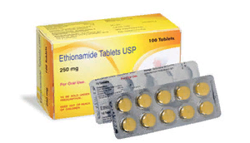
Побочные эффекты
Иногда развиваются гепатит, ортостатический коллапс, нарушения со стороны центральной и периферической нервной системы.
Многие другие побочные эффекты.
Противопоказания
Гиперчувствительность, беременность, лактация, печеночная недостаточность, острый гепатит, цирроз печени, СД, хронический алкоголизм.
Форма выпуска: таблетки 0,25.
Rp.: Tabl. Ethionamidi 0,25 N.100
D.S. Внутрь, по 1 таблетке 3 раза в день после еды.
Аналогичным препаратом является протионамид. Есть данные, что он несколько менее токсичен, чем этионамид.
http://grls.rosminzdrav.ru/Grls_View_v2.aspx?routingGuid=eb6eda77-97de-4637-851d-20a31c330255&t

Slide 46
Парааминосалициловая кислота (ПАСК)
Применяется в виде натриевой или калиевой соли.
Фармакотерапевтическая группа
Синтетическое противотуберкулезное средство.
Пути введения: внутрь, внутривенно.
Механизм действия
Аминосалициловая кислота конкурирует с парааминобензойной кислотой и подавляет синтез фолата в микобактериях туберкулеза → нарушение синтеза пуринов, пиримидинов и некоторых АК → нарушение синтеза ДНК, РНК, белка.
Подавляет образование микобактина, компонента микобактериальной стенки, что приводит к уменьшению захвата железа клеткой
http://grls.rosminzdrav.ru/Grls_View_v2.aspx?routingGuid=b310af20-18bd-4b9c-bd83-c2b1d76d8447&t

Slide 47
ПАСК
Эффекты
Бактериостатическое действие только на M.tuberculosis в состоянии активного размножения. Активность низкая.
Слабо влияет на внутриклеточно расположенных бактерий.
Уменьшает вероятность развития бактериальной устойчивости к стрептомицину и изониазиду и усиливает эффективность лечения.
Показания
В комбинированной терапии туберкулеза всех форм и локализаций, в т.ч. при множественной лекарственной устойчивости к другим препаратам. Препарат 2 ряда.
http://grls.rosminzdrav.ru/Grls_View_v2.aspx?routingGuid=b310af20-18bd-4b9c-bd83-c2b1d76d8447&t

Slide 48
ПАСК
Побочные эффекты
Наиболее часты диспепсические расстройства(тошнота, рвота, диарея, боли в области живота, нарушается аппетит), связанные с раздражающим действием препарата.
Редко возникают агранулоцитоз, гепатит, кристаллурия.
Редко развивается зоб с явлениями гипотиреоза.
Возможны осложнения аллергического происхождения (кожные реакции, лихорадка, артриты, эозинофилия и др.)
http://www.studmedlib.ru/ru/book/ISBN9785970434123.html?SSr=1301343bed10108fcc83574

Slide 49
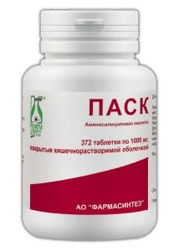
ПАСК
Формы выпуска
Таблетки 0,5; 1,0.
Гранулы 600 мг/г; 800 мг/г.
Лиофилизат для приготовления раствора 3,0.
Раствор для инфузий 3%.
Rp.: Tabl.Paraaminosalicylati Natrii 1,0 N.50 D.S. Внутрь по 3 таблетки 3 раза в день, через 0,5-1 ч после еды, запивая кислыми жидкостями.
Во время лечения необходимо систематически исследовать мочу и кровь и проверять состояние печени.
Замедляет всасывание рифампицина, поэтому нужно принимать с разницей в 8 ч.
http://grls.rosminzdrav.ru/Grls_View_v2.aspx?routingGuid=b310af20-18bd-4b9c-bd83-c2b1d76d8447&t

Slide 50
Другие противотуберкулезные средства
Тиоацетазон
Механизм: образовывает комплексные соли с медью, в малых дозах усиливает фагоцитоз.
Оказывает бактериостатическое действие на микобактерии туберкулеза и возбудителя лепры. По противотуберкулезной активности уступает препаратам I и II групп. Устойчивость микобактерий туберкулеза к нему развивается относительно медленно.
Обладает высокой токсичностью, поэтому его применение сильно ограничено.
Часто вызывает тяжелые осложнения со стороны кроветворения (анемию, лейкопению, агранулоцитоз), почек (альбуминурию, цилиндрурию) и печени (вплоть до желтой атрофии печени), диспепсические расстройства, аллергические реакции и многие другие побочные эффекты.
http://www.studmedlib.ru/ru/doc/ISBN9785970434123-0032.html?SSr=1301343bed10108fcc83574

Slide 51
Другие противотуберкулезные средства
Тиоацетазон
Тиоацетазон назначают при устойчивости к другим препаратам.
Применяют внутрь, главным образом при внелегочных формах туберкулеза (слизистых и серозных оболочек, лимфатических узлов и др.). В ряде случаев тиоацетазон назначают при проказе. Проводится постоянный контроль состояния кроветворения, функции печени и почек.
http://www.studmedlib.ru/ru/doc/ISBN9785970434123-0032.html?SSr=1301343bed10108fcc83574

Slide 52
Другие противотуберкулезные средства
Бедаквилин
Относится к группе диарилхинолинов – новому классу противотуберкулёзных соединений.
Бактерицидное действие обусловлено специфическим ингибирование протонной помпы АТФ – синтазы микобактерий – фермента, играющего основную роль в процессе клеточного дыхания M. tuberculosis. Угнетение синтеза АТФ приводит к нарушению выработки энергии и, как результат, к гибели микроба.
Активен в отношении лекарственно чувствительных и устойчивых (в т.ч. с МЛУ и ШЛУ).
http://grls.rosminzdrav.ru/Grls_View_v2.aspx?routingGuid=0878580c-a484-40dd-945a-f949414d900d&t

Slide 53
Другие противотуберкулезные средства
Бедаквилин
Очень часто развиваются побочные эффекты:
Головная боль, головокружение.
Удлинение интервала QT.
Тошнота, рвота, диарея, повышение активности трансаминаз.
Боль в суставах и мышцах.
Лечение должно проводиться под непосредственным наблюдением специалиста.
Показан к применению у взрослых в составе комбинированной терапии туберкулёза, вызванного штаммами M.tuberculosis c множественной лекарственной устойчивостью. Выпускается в форме таблеток. Принимать внутрь во время еды.
http://grls.rosminzdrav.ru/Grls_View_v2.aspx?routingGuid=0878580c-a484-40dd-945a-f949414d900d&t

Slide 54
Другие противотуберкулезные средства
«Перхлозон»
Механизм действия не установлен, изучается.
Активен в отношении M.tuberculosis и M. bovis. Обладает выраженным ингибирующим действием на жизнеспособность микобактерий, в т.ч. устойчивым к другим противотуберкулезным средствам.
Малотоксичен. Не оказывает существенных нарушений жизненно важных органов и систем и раздражающего действия на ЖКТ.
Показан при туберкулезе легких, в т.ч. с МЛУ M.tuberculosis в составе комбинированной терапии.
Форма выпуска – таблетки. Путь введения – пероральный.
http://grls.rosminzdrav.ru/Grls_View_v2.aspx?routingGuid=8ad0e61b-404f-4065-910e-2f37dd774088&t

Slide 55
 | Изониазид | Этамбутол | Пиразинамид | Этионамид | ПАСК
Фармакокинетика | Полная абсорбция (пища ↓) из ЖКТ. Хорошо распределяется. Метаболизм в печени. Скорость ацетилирования генетически детерминирована. T½ = ~ 1 ч (быстрые ацетиляторы) или ~3 ч (медленные ацетиляторы) Выводится почками. | Абсорбция хорошая, биодоступность высокая. Хорошо проникает в тк., органы, жидкости (кроме асцетич. и плеврал.); ч/з ГЭБ при менингите. Метаболизм в печени. Выводится почками. T½ = 3-4 ч. | Хорошая абсорбция. Хорошо распределяется.. Метаболизм в печени. Выводится почками. T½ = 9-10 ч. | Высокая абсорбция. Хорошо распределяется. Способен проникать в инкапсулированные образования и полости. Быстро инактивируется в печени и выводится преимущественно ч/з кишечник. | Хорошо реабсорбируется. Хорошо распределяется по организму. Ч/з ГЭБ проходит при менингите. Метаболизируется в печени, выводится почками.
Механизм | Пролекарство. Активируется и связывается с переносчиком миколевых кислот, нарушает синтез миколевой кислоты. Ингибирует каталазу-пероксидазу бактерий (↓ антиоксидантной защиты) | 1. Подавляет синтез арабиноглакана (компонент клет.ст.). 2. Подавляет синтез РНК. | Пиразиноевая кислота (образуется под действием пиразинамидазы бактерий) нарушает целостность и транспортную ƒ клеточной стенки микобактерии. | 1.Нарушение синтеза миколевых кислот. 2. Усиление фагоцитаза в очаге туберкулезного воспаления. | 1. Конкурирует с параминобензойной кислотой и подавляет синтез фолата в микобактериях → нарушение синтеза пуринов, пиримидинов и некоторых АК → нарушение синтеза ДНК, РНК, белка. 2. Подавляет образование микобактина, который «захватывает» железо для клетки.
Эффекты | Бактерицидное в ст.размножения и бактериостат. в ст. покоя действие на вне- и внутриклеточные M.tuberculosis. Устойчивость развивается медленно. | Бактериостатическое действие на вне- и внутриклет. типичные и атипичные микобактерии. Устойчивость развивается медленно. | Бактериостатическое д. (в выс.конц. – бактерицидное) на внутриклет. микобактерии. На персистурющие бактерии эффективнее действует в кислой среде и в очагах воспаления. Устойчивость возникает быстро. | Бактериостатическое д. на вне- и внутриклет. микобактерию туберкулеза и возбудителя проказы. В процессе лечения активность ↓. Устойчивость развивается быстро. | Бактериостатическое д. только на M.tuberculosis и в состоянии активного размножения. Слабое влияние на внутриклеточных микобактерий. Препарат низкоактивен.
Показания | Препарат 1 ряда. Лечение и проф-ка всех форм туберкулеза (с чувствительностью к изониазиду и при впервые выявленном ТБ) | Препарат 1 ряда. Лечение всех форм туберкулеза в составе комбинированной терапии (+рифампицин+изониазид) | Препарат 1 ряда. Комбинированная терапия всех форм туберкулеза (особенно при лимфадените, туберкуломе, казеозно-пневмотических процессах). | Препарат 2 ряда. Комплексное лечение всех форм туберкулеза при резистентности/непереносимости препаратов 1 ряда | Препарат 2 ряда. Комбинированная терапия туберкулеза всех форм и локализаций, в т.ч. при МЛУ.
Побочные эффекты | Гепато-, нейротоксичность – невриты, судороги, психические наруш.(принимать витамин B6), диспепсия, тремор, аллергия и др. | Расстройство цветового восприятия (способности различать красный и зеленый), неврит глазного нерва (проводить контроль ƒ зрения), диспепсия, аллергия и др. | Гепатотоксичность - ↑печени, боль, гепатоз, желтуха (контролировать ƒ печени). Диспепсия, гиперурикемия, аллергия(лихорадка дерматиты). | Многочисленные и возникают часто. У 50% - диспепсические явления (для их ↓ принимать никотинамид). Аллергия. Гепатит, ортостатический коллапс, нарушения ЦНС И ПНС и др. | Диспепсия(тошнота, рвота, диарея, боли, нарушение аппетита). Аллергич. Р-ии (лихорадка, артриты, кожные р-ии, эозинофилия). Редко агранулоцитоз, гепатит, кристаллурия, зоб с явлениями гипотиреоза.
Противопоказания | Эпилепсия, психозы, болезни печени, ХПН, бронхиальная астма, гипертония, ИБС. | Заболевания глаз, подагра, беременность, лактация, < 13 лет. | Заболевания печени, подагра, гиперурикемия, порфирия, беременность, лактация,< 3 лет. | Беременность,лактация, болезни печени, СД, хронич. алкоголизм и др. | Тяжелая почечная/печеночная недос-ть, СН (декомпенсация), ЯБЖ и ДПК, амилоидоз, беременность, лактация и др.
Суточные дозы | Однократно. Внутрь 0,6; в/в и в каверну 10-15 мг/кг 10% раствора; в/м – 5-12 мг/кг 10% р-ра. | Однократно. Внутрь 15-20 мг/кг (1,0 на 70 кг). | Однократно. Внутрь 2,0. | Внутрь по 0,25 3 раза в день. | Внутрь по 3,0-4,0 3 раза в день. В/в 10-15 г (р-р 3%) однократно в течение 2-4 ч.

Slide 56
Спасибо за внимание!

